Slide 1
Java Server Faces (JSF)
O que é e por que JSF?
Arquitetura
Managed Beans
O que o JSF faz?
Lógica de negócios.
Navegação
Componentes
Validação de campos
Tomahawk → completando a camada visual da aplicação

Slide 2
O que é e por que JSF?
Um framework de componentes de interfaces de usuário para aplicações web baseadas em tecnologia Java.
Uma especificação e implementação de referência para um framework de desenvolvimento de aplicações web.
  Componentes
  Eventos
  Validadores
  Integração Back-end-dados
Projetado para ser suportado por ferramentas
Sun Java Studio Creator

Slide 3
Porque JSF?
MVC para aplicações web
Separação limpa de funções
Facilidade de uso
Arquitetura de apresentação e de componentes extensíveis.
Suporte para independência de dispositivos do cliente,
Padrão
Suporte da indústria e de muitos vendedores.

Slide 4
Oferece uma separação mais refinada do comportamento e apresentação que o JSP
  Manipulação de eventos de componentes específicos
  Elementos de IU como objetos dependentes do estado no servidor
Componentes de IU e conceitos de camadas web sem limitar o projetista a uma tecnologia de scripting ou linguagem de marcação específico
  Pode trabalhar com qualquer tecnologia de apresentação incluindo JSP.

Slide 5
JSP and Servlet
  Não existe um modelo de componentes de IU incorporado
Struts (Não quer dizer que não deveria ser usado)
  Nenhum modelo de componente de IU incorporado,
  Nenhum modelo de eventos para componentes de IU incorporado
  Nenhum gerenciamento de estados incorporado para componentes de IU
  Nenhum suporte incorporado de múltiplos apresentadores (Struts está mais ligado com HTML)
  Não é padrão (a pesar da sua popularidade)
Struts e JSF podem ser usados juntos

Slide 6
O padrão MVC e JSF
No JSF, o controle é composto por um servlet FacesServlet, por arquivos de configuração e por um conjunto de manipuladores de ações e observadores de eventos.
FacesServlet recebe as requisições da Web, redirecioná-las para o modelo, e então remeter uma resposta.
Os arquivos de configuração são responsáveis por realizar associações e mapeamentos de ações e pela definição de navegação.
Os manipuladores de eventos são responsáveis por receber os dados vindos da camada de visualização, acessar o modelo, e então devolver o resultado para o FacesServlet.
A visualização é composta por component trees, permitindo unir um componente ao outro para formar interfaces mais complexas.

Slide 7
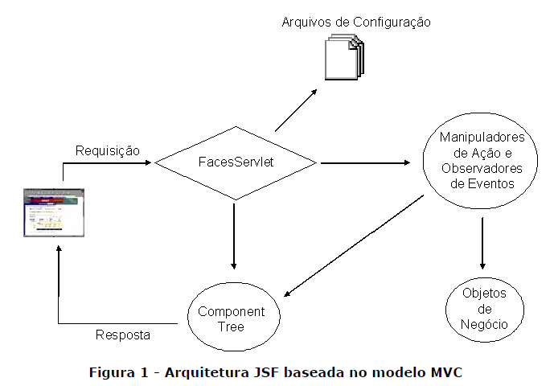

Slide 8
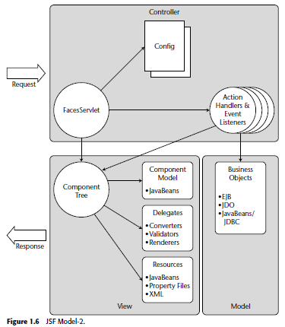

Slide 9
O JSF resolve o problema de stateless, gravando o estado da visualização. Não é necessário reconstruir o estado das telas anteriores. O view state é sempre gravado e recuperado. Isto já era feito pelo ASP.NET.
JSF vem para especificar uma série de componentes visuais (calendários, labels, áreas de texto, etc.). Para facilitar, basta que sejam chamados e alguém irá renderizá-los. O estado desses componentes é gravado, isso faz com que seja simples de voltar a uma tela, ou pegar um dado preenchido várias telas atrás.
Nossa implementação → myfaces do grupo apache:
http://myfaces.apache.org

Slide 10
Exercícios
Adicionar o suporte JSF no nosso projeto web. Facilitado pelo Amateras (plugin de Eclipse para aplicações web).
Basta ir em New/Other... E dentro de Amateras/JSF escolha add JSF support. Veja fig 2(prox. Slide).
Amateras também permite adicionar todas as libs, um faces-config sem configuração e um web.xml que já ative o JSF.
Defina o web application root como projetosf/web
Veja fig. 3

Slide 11
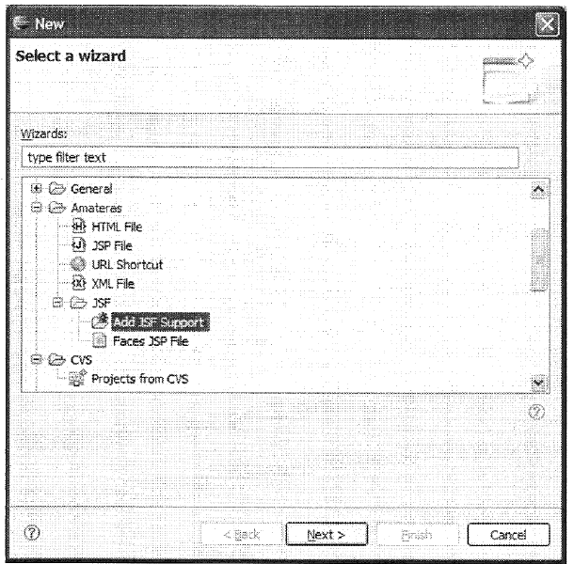
Fig. 2

Slide 12
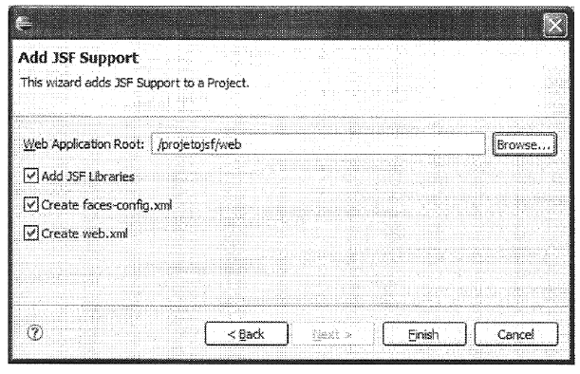
Fig. 3
Vamos criar um arquivo JSP que utilize a tecnologia JSF. No mesmo menu do suporte
para JSF, existe a opção “Faces JSP File”. Veja Figura seguinte

Slide 13
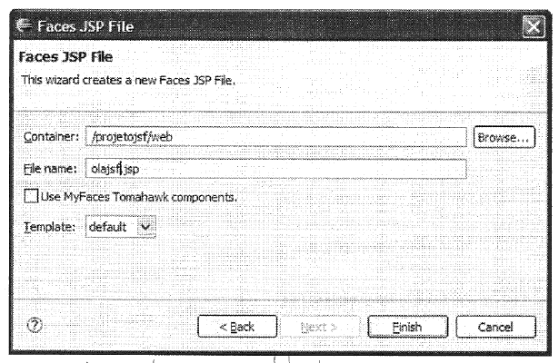
Fig. 4
Cria um arquivo chamado olajsf.jsp. Gera este com um esqueleto básico.

Slide 14
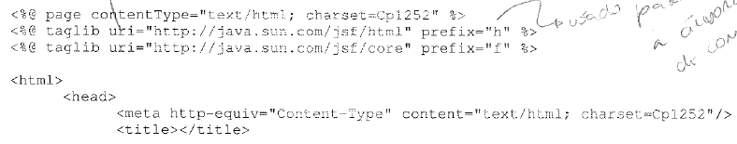
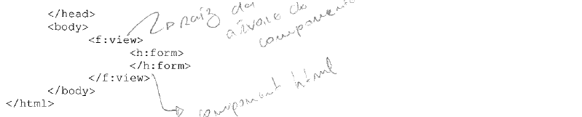
Agora, podemos adicionar um h:inputText dentro do h:form.

Slide 15
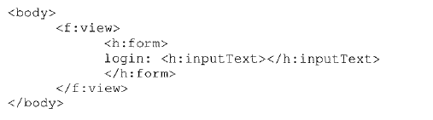
Amateras pode auxiliar na indentação e no uso dos taglibs do JSF.
F é de Faces e H de HTML, os componentes que só fazem sentido na renderização
em HTML.
Já podemos iniciar o Tomcat e acessar a aplicação em:
http://localhost:8080/projetos/oljsf.jsf → é jsf e não jsp!! → Erro de outra forma.

Slide 16

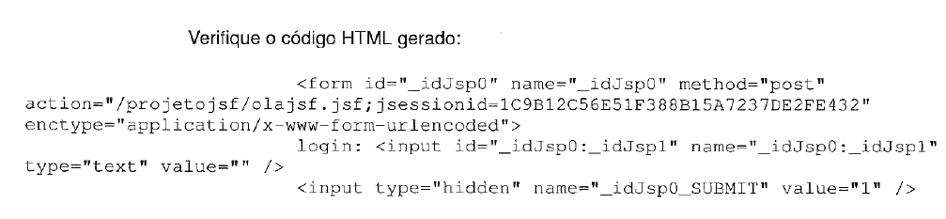
Resultado
Código não muito bonito

Slide 17
Managed Beans
Managed Beans (ou backing beans) são os objetos afetados durante uma requisição, assim como seus métodos podem ser chamados a partir de um comando.
São a lógica de negócios. São como as Actions do Struts, porém sem os form beans → serão injetados por setters dentro do seu próprio bean.
Vamos criar uma classe que gerencia o login do usuário. Por enquanto ela só carrega os valores login e senha, e possui os getters e setters. Depois serão definidos outros métodos → Veja a seguir

Slide 18
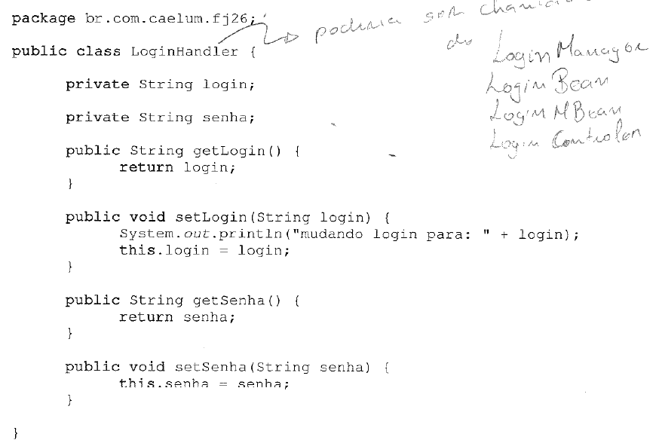
Não estende nem implementa nenhuma interface → POJO

Slide 19
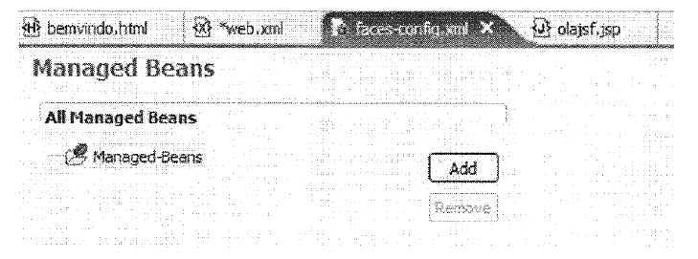
Agora podemos adicioná-la como um bean gerenciado pelo JSF → editor visual do Amateras:
Clique em Add e adicione a classe LoginHandler

Slide 20
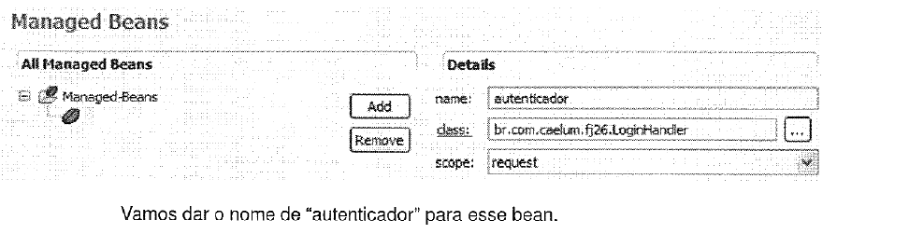
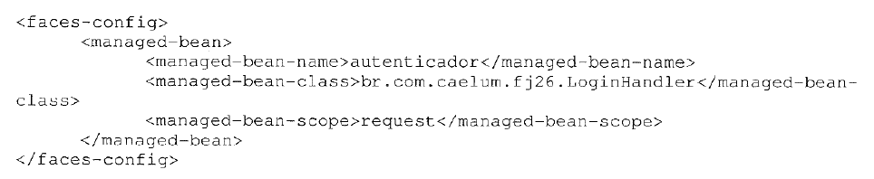
Fonte do arquivo faces-config.xml

Slide 21
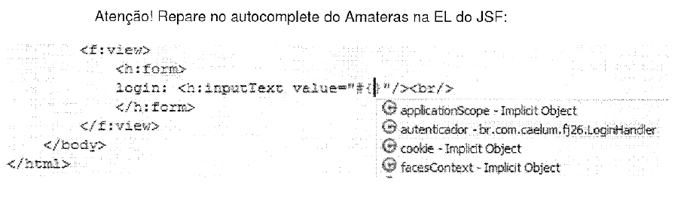
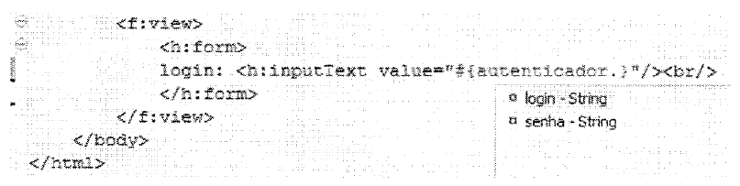
Precisamos atualizar o arquivo olajsf. Além do campo de texto com o login, teremos uma senha e um botão.
Vantagem sobre o JSP puro, aqui o editor não precisa conhecer os atributos pendurados em seu request, session ... Aqui ele tem certeza dos beans

Slide 22
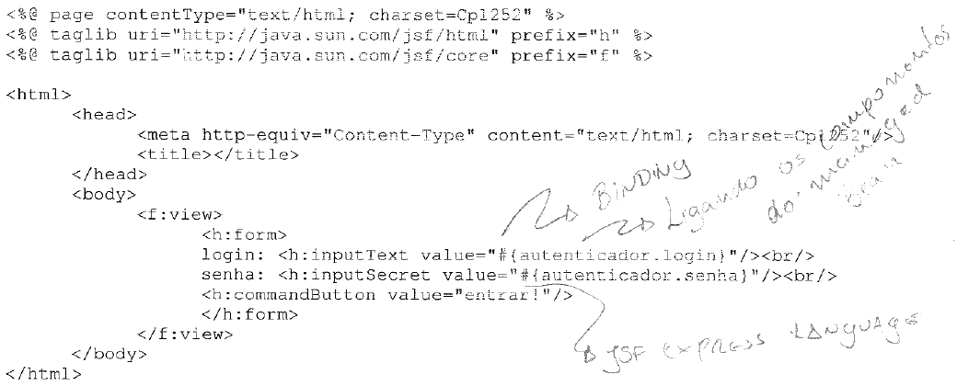
Adicionando o login e senha e um botão no formulário:

Slide 23
Por enquanto, esse formulário irá submeter as informações para ele mesmo → Navegação.
A grande diferença da EL do JSF para o do JSP é que no JSF as tags são consideradas também durante o recebimento dos dados → necessário saber o mapeamento dos beans gerenciados. O JSF guarda o estado da árvore de componentes visuais.
Entre novamente o endereço:
http://localhost:8080/projetos/olajsf.jsf

Slide 24
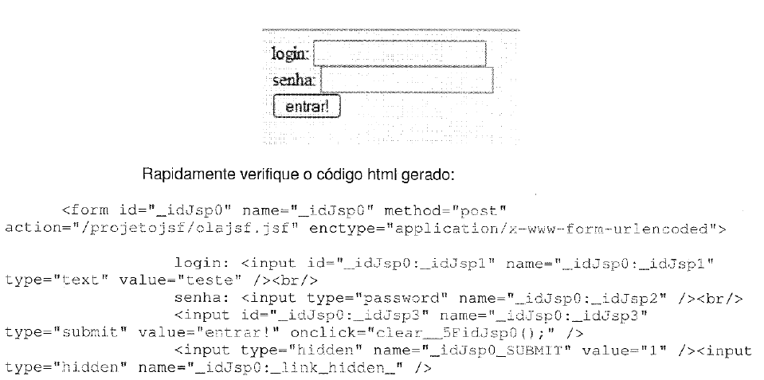
Um grande macarrão gerado pelo MyFaces. Preenchendo algumas vezes o login e
senha e clique “entrar!”. A saída do console do Eclipse:

Slide 25
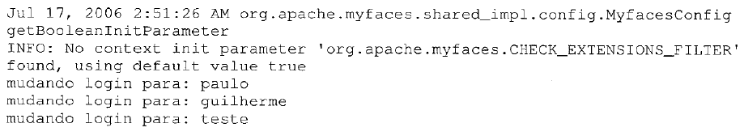
O estado da tela (view) foi mantido ... Ao clicar o botão os componentes continuam
Preenchidos → como uma aplicação de desktop.
Se você abrir um novo browser com o mesmo endereço. O campo login está vazio.
O escopo do bean é request, se fosse session???

Slide 26
O que o JSF faz? Ciclo de vida
Toda requisição realizada dentro do contexto JSF passa por um processo de 6 fases. Durante esse processo é restaurada a árvore de componentes, os valores são lidos, convertidos e validados; eventos são executados e uma reposta é gerada para o usuário. Veja Figura.
A grande vantagem de usar Faces, é que o desenvolvedor apenas foca na implementação da lógica de negócios, e as tarefas repetitivas e tediosas são executadas automaticamente (atualização dos valores, conversão, validação, associação à lógica de negócios). Não é feito nenhum código pelo desenvolvedor.

Slide 27
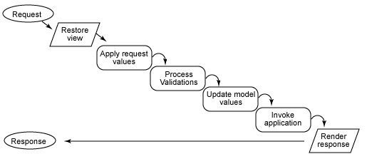
A requisição é recebida pelo FacesController que extrai a View ID que identifica a página JSP
Uma view é a representação de todos os componentes de uma página. A página é restaurada com base a um campo oculto ou sessão.

Slide 28
Processo de decodificação. Responsável por atribuir aos componentes o valor de parâmetros enviados no request.

Slide 29
Nesta fase é assegurado que todos os valores enviados são válidos. Feita pelo componente ou delegada a validadores. O valor passa antes por um processo de conversão

Slide 30
Com os valores enviados atualizados, convertidos e validados. Eles são associados aos objetos do modelo e aos Backing Beans

Slide 31
Executa os eventos e lógicas de negócios da aplicação: action handlers e event listeners
Action handlers: usados para controle de paginação. Define a qual página o usuário deve ser redirecionado. Método de um Backing Bean sem argumentos que retorna uma string que determinará a página de destino
Event listeners não tem retorno e recebem como parâmetro um objeto do tipo ActionEvent. Ideal para executar lógicas quando o usuário clica em um botão e um campo é atualizado

Slide 32
Tem dois objetivos: gerar e enviar a resposta para o usuário e salvar o estado da View para ser restaurada no próximo request.

Slide 33
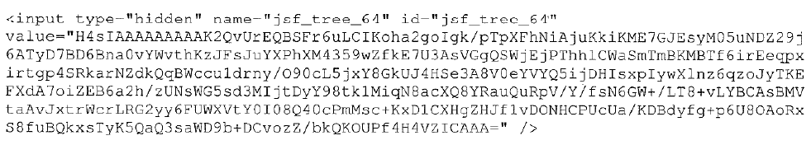
Árvore de componentes
Quando falamos de restaurar view , é que o JSF grava o estado de todos os componentes visuais (componentes Swing?).
Antes da resposta ser enviada por HTTP ele grava todos os dados dos componentes visuais. Onde grava isso? Repare novamente no seu código html gerado:

Slide 34
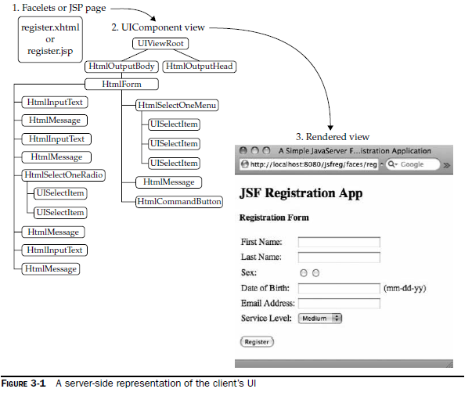

Slide 35
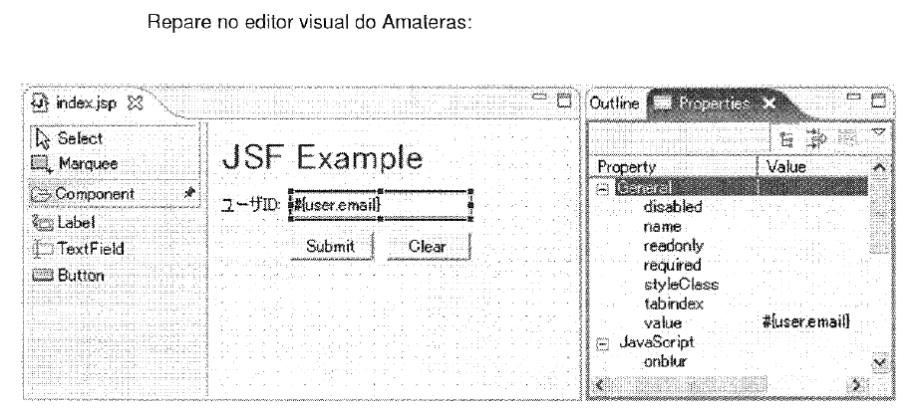
Ferramentas Drag and Drop
O verdadeiro intuito da criação do JSF é de fomentar a criação de ferramentas de edição visual, para que você não tenha de escrever nem o XML, nem os JSPs.

Slide 36
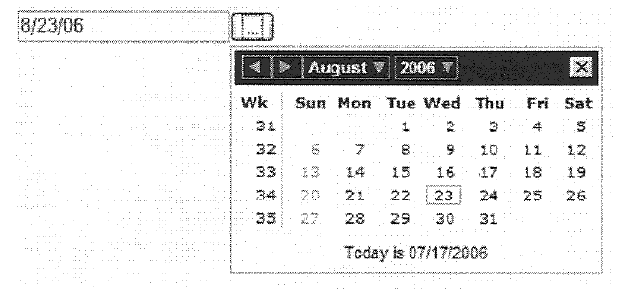
Inúmeros componentes
Não precisamos usar só componentes simples como o input. JSF pode utilizar componentes mais elaborados:
Esse calendário do Tomakawk é um exemplo.

Slide 37
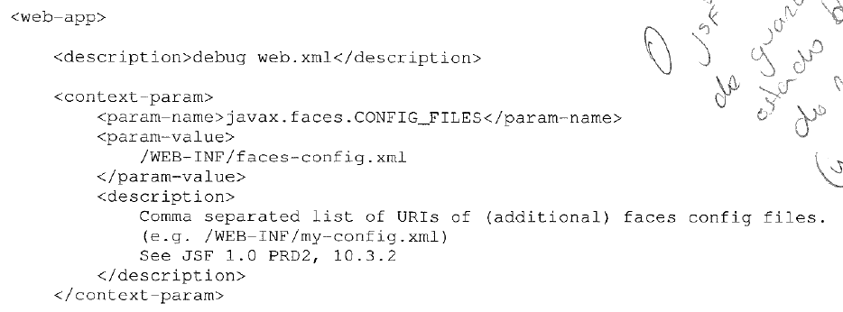
O web.xml gerado pelo Amateras
Web.xml gerado pelo Amateras.
Está sendo declarado quem são os arquivos de configuração do JSF. O comum é
um único Faces-config.

Slide 38
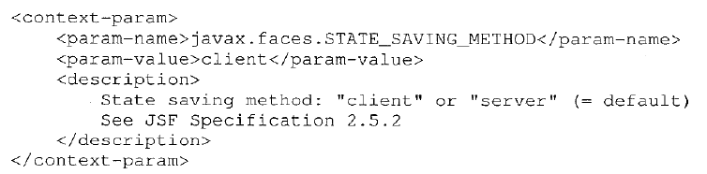
Determina como o estado da camada de visualização deve ser guardado. No cliente
como um hidden field, ou no servidor pendurado na sessão → default é servidor.
Isso pode influenciar em muito o desempenho do JSF. Guardar os estados no cliente
usa menos memória, mas consome mais banda, e vice versa. O myfaces fornece
outras opções para melhorar o desempenho.

Slide 39
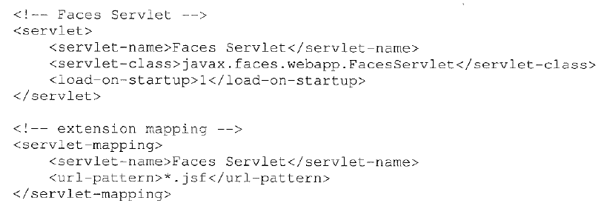
Declara a Servlet responsável por receber as chamadas .jsf

Slide 40
Lógica de negócios – Managed Beans
Dentro dos beans gerenciados podemos ter métodos, e associá-los a comandos através das tags.
São esses mesmos métodos que serão responsáveis por nos indicar o caminho que a lógica de negócios deverá percorrer → simples método no LoginHandler, acionado ao pressionar um botão.
Vamos criar um método no LoginHandler que será responsável por efetuar o Login do usuário. Veja Fig.

Slide 41
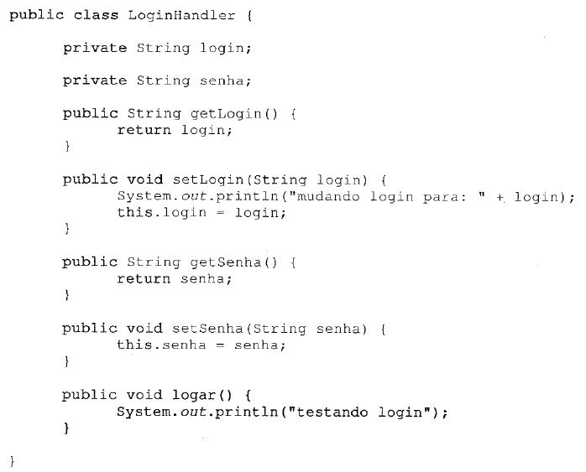

Slide 42
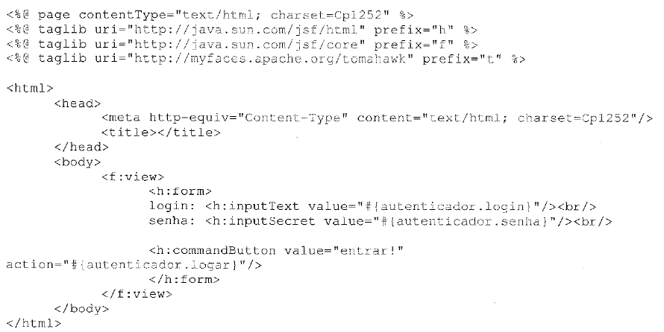
Editando a página olajsf.jsp para adicionar o atributo action

Slide 43
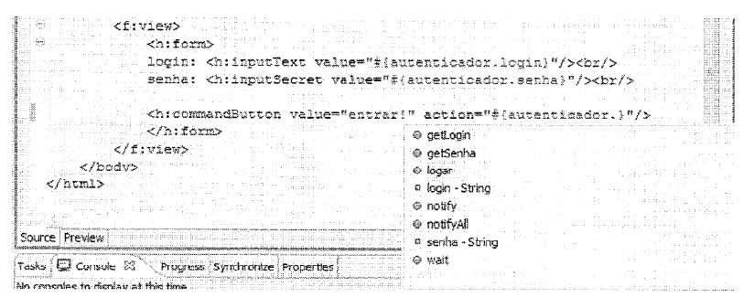
O Amateras ajuda na edição da página:
Podemos iniciar o Tomcat e rodar o sistema. Verifique se a mensagem do método logar aparece na console.

Slide 44
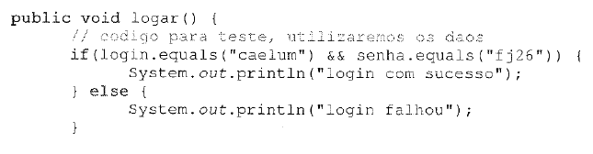
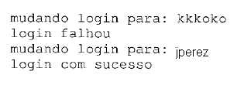
Vamos mudar o código de logar para:
Se executar de novo o resultado deveria ser:

Slide 45
Navegação
Assim como no Struts a navegação entre as páginas é configurada no faces-config.xml. Saber para qual página exatamente deve-se ir vai depender do retorno do método. Esse retorno é uma String, tal como “success” ou “failure”.
Quando o usuário logar com sucesso, vamos enviá-lo a nossa página principal. Criar a mainpage.jsp. Novamente no new, vamos escolher Amateras/JSF/New JSF file:

Slide 46
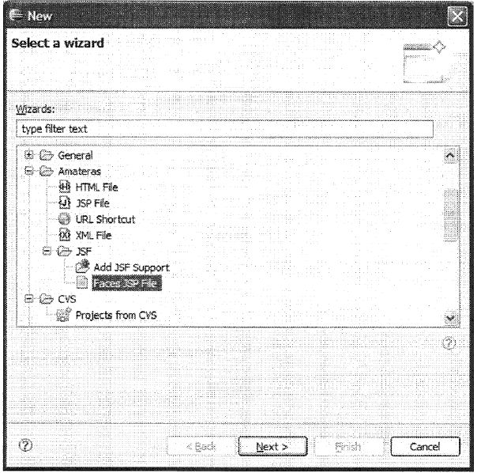

Slide 47
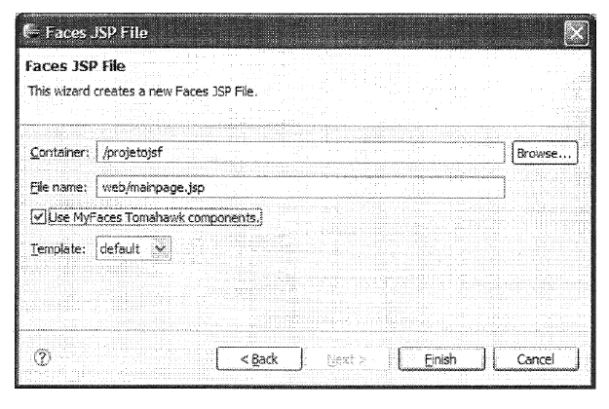
Preencha com o nome de web/mainpage.jsp, e marque “Use tomahawk components”

Slide 48
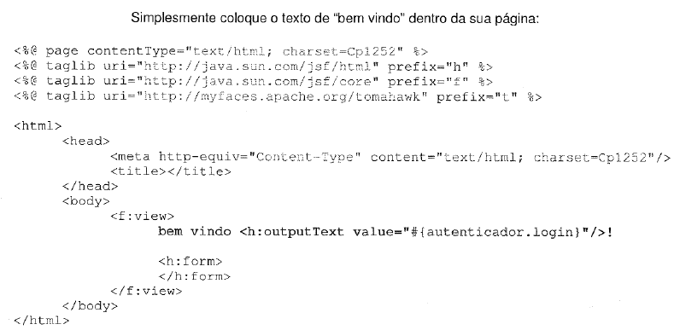

Slide 49
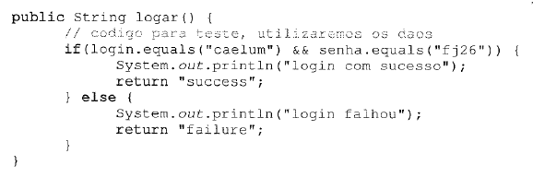
Podemos alterar LoginHandler para devolver um sinal de sucesso ou de fracasso. Devolve um string (igual a Sruts2).
Seria interessante criar uma classe com constantes (“success”, etc.). Vamos agora configurar para que quando o sistema vir de olajsf em encontrar success, ele deve ir para mainpage.jsp.

Slide 50
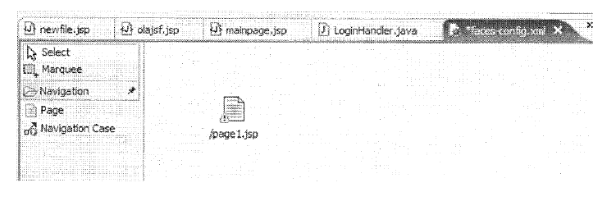
Com Amateras entrar em faces-config.xml e clique na aba de navegação.
Warning. Pag1 não existe. Modifique para olasf.jsp

Slide 51
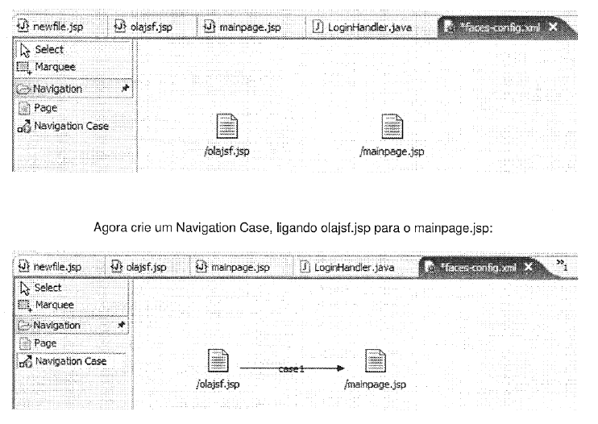

Slide 52
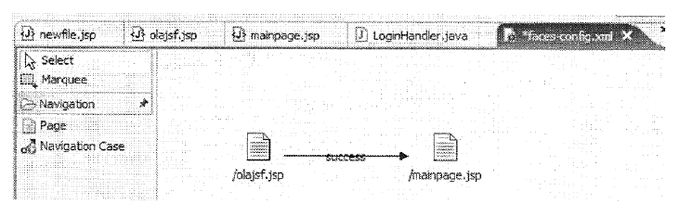
Modifique case1 para success. Selecionar a setinha de “select”.
Código fonte gerado →

Slide 53
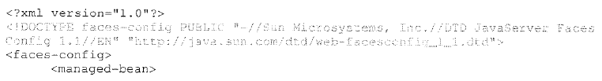
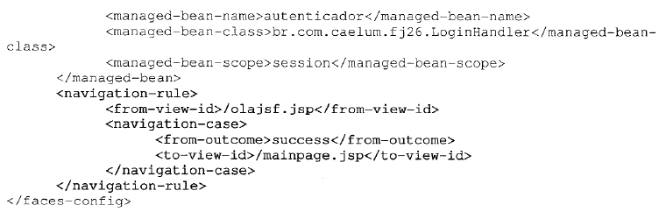
A String devolvida é chamado de outcome da ação.

Slide 54
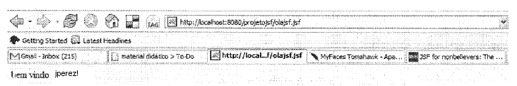
Vamos testar → entrar no sistema e coloque o login e senha correto:
Caso houver erro, o sistema não vai achar um caso de navegação que venha de olajsf, logo cairá no mesmo jsf.

Slide 55
Componentes
Existem milhares de componentes além dos básicos que serão usados.
Sandbox do myfaces é onde nascem os candidatos para tomahawk.
O JSF-Comp é um outro projeto criado por diversos colaboradores do MyFaces.
ADF Faces são os componentes criados pela Oracle.
Tem ainda o Tobago, focado no gerenciamento de layout html.
A idéia é poder mesclar todos eles para

Slide 56
A lógica para lidar com fornecedores e contas
Vamos criar uma lista de fornecedores que iremos mostrar na tela e tornar possível adicionar, alterar e remover fornecedores desta lista.
Vamos pensar no objeto (classe) responsável por lidar com as contas a pagar e os fornecedores. Seu nome será FornecedorHandler.
public class FornecedorHandler ( ... )
Ele possui um fornecedor que é o fornecedor atual – sendo adicionado ou editado
private Fornecedor fornecedor = new Fornecedor();
E também a lista completa de fornecedores existentes para mostrarmos em uma tabela:
private List<Fornecedor> fornecedores = new ArrayList<Fornecedor>();
Como iremos simular os ids dos fornecedores, vamos precisar de uma variável → sequent
private long count = 0;

Slide 57

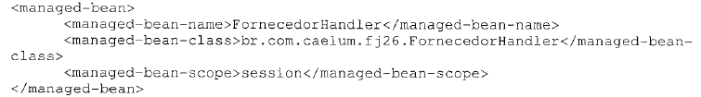
Por fim devemos escrever o método capaz de adicionar (ou atualizar) um fornecedor no banco:
Vamos registrar nosso managed bean no escopo de sessão do usuário (atualizar faces-config.xml)

Slide 58
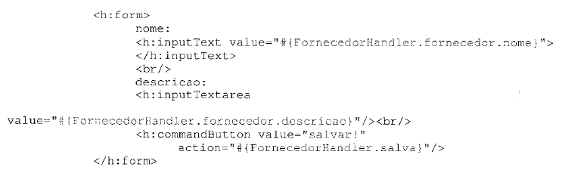
A página de resultado
Devemos nos preocupar com o arquivo mainpage.jsp. Desejamos, primeiramente, ser capazes de adicionar um fornecedor à lista de fornecedores.
O botão de execução estará conectado com o método salva de nosso bean FornecedorHandler:

Slide 59
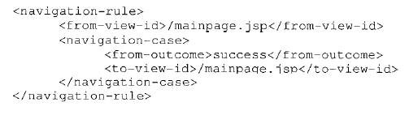
Uma última mudança no arquivo faces-config.xml permite que após a execução dessa ação, o cliente seja redirecionado para o mesmo formulário:

Slide 60
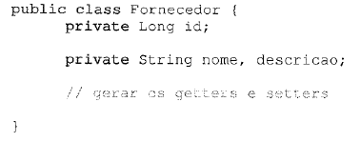
Exercício
Crie a classe Fornecedor no pacote meuPacote.modelo
Crie a classe FornecedorHandler no pacote meuPacote:
  Adicione o fornecedor atual:
  private Fornecedor fornecedor = new Fornecedor();
  Adicione a lista de fornecedores → List está no pacote java.util
  private List<Fornecedor> fornecedores = new ArrayList<Fornecedor>();

Slide 61
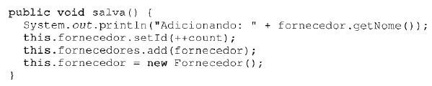

  Adicione um contador para os ids:
  Private long count = 0;
  Gere os getters → ele chama o setter do Fornecedor
  Escreva o método salva:
  Adicione uma linha de informações ao método getFornecedores. Para fazer o seguimento da aplicação.

Slide 62
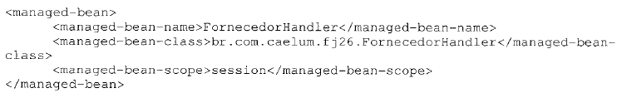
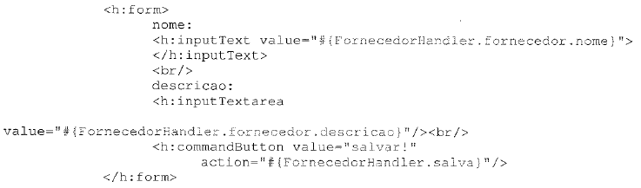
Adicione o seu managed bean no arquivo faces-config.xml:
Altere o seu arquivo mainpage.jsp. Adicione dentro do seu tag f:view, o seguinte:

Slide 63
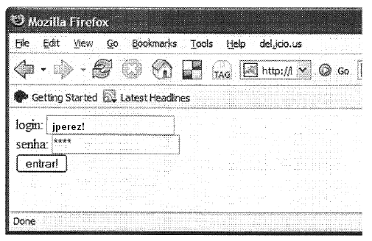
Efetue um restart do servidor e teste a url: http://localhost:8080/projetojsf/oljsf.jsf.
  Entre com o usuário e senha:

Slide 64
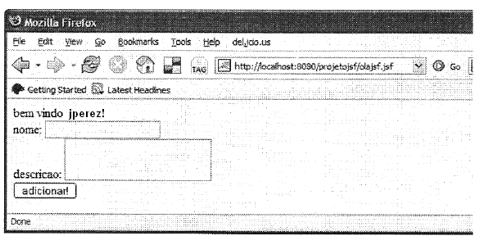
  Ao entra, você vai visualizar um formulário para adicionar fornecedores:
  Preencha os campos com um nome e descrição e teste adicionar o fornecedor.

Slide 65

  O seguinte resultado aparecerá na console tomcat:

Slide 66
Mostrando tabelas em jsf
Precisamos alterar o arquivo mainpage.jsp. Utilizar tags da jstl para montar uma tabela parametrizável:
h:dataTable, que recebe dois atributos: value, que indica qual a coleção que possui as linhas da tabela; var, que define o nome da variável temporária que irá armazenar cada linha (fornecedor) da coleção, durante a iteração.
Dentro de uma tabela podem existir zero ou mais colunas (h:column). A tag f:facet será utilizada para definir o cabeçalho de cada coluna. A seguir.

Slide 67

Exercício
Alterar o arquivo mainpage.jsp
  Após o formulário, adicionar um novo formulário
  <h:form>
  </h:form>
  Dentro do segundo formulário, adicionar o dataTable com a coluna id:

Slide 68

  Dentro do seu dataTable adicionar as outras duas colunas:
Efetuar um restart do servidor e acessar a url: http://localhost:8080/projetojsf/oljsf.jsf.

Slide 69

  Entrar com o usuário e senha.
  O seguinte formulário para adicionar fornecedores, deve aparecer:
  Adicionar três fornecedores e ...

Slide 70

Os componentes têm um atributo rendered, que indica se ele vai aparecer na tela ou não.
Usar c:if → melhor realizar lógica de apresentação através propriedades dos
componentes.

Slide 71

Visualizando um fornecedor para alteração
O próximo passo é adicionar uma nova coluna que carregue os dados de determinado fornecedor nos campos do formulário, permitindo que o mesmo seja atualizado.

Slide 72
Visualizando um fornecedor para alteração
A estrutura da coluna e seu cabeçalho é a mesma das outras. Muda o conteúdo. Deixa de ser um valor ordinário
O próximo passo é adicionar uma nova coluna que carregue os dados de determinado fornecedor nos campos do formulário, permitindo que o mesmo seja atualizado.
Produz um link para o método escolheFornecedor, passando como parâmetro id (corrente)

Slide 73
Lógica para visualização
Como foi mencionado, uma segunda maneira de executar ações é ouvir eventos que ocorrem em nossos componentes. No caso acima, ao clicar no link (alterar), o usuário gera um evento (ActionEvent) que dispara o método escolheFornecedor → modo ideal de se trabalhar quando não mudamos de view. Não há outcome de navegação.
Interessante usar um ActionListener para mudanças na view: desabilitar um botão, mostrar um novo menu ou esconder uma informação. Você pode mexer em todos os componentes da sua view, e em especial no que disparou o evento.

Slide 74
O método seria:
public void escolheFornecedor (ActionEvent event) { ... }
Vamos buscar por programa o parâmetro enviado através da tag f:param:
O código acima mexe diretamente na árvore de componentes da nossa página. O método getComponente( ) devolve o componente que gerou esse ActionEvent → CommandLink
O método findComponent, vai procurar dentro do componente um outro (aninhado) que tenha determinado nome.
Podemos mexer com a árvore de objetos por programa.

Slide 75

O método escolheFornecedor da classe FornecedorHandler ficaria:

Slide 76
O método escolheFornecedor da classe FornecedorHandler ficaria:
Deve ser traduzido o valor carregado. O parâmetro web vem como String
Procura o fornecedor que possui tal id. Ao encontrá-lo podemos alterar o atual pelo encontrado

Slide 77


Slide 78

Validação de campos
Campos obrigatórios: Suponhamos que para adicionar um fornecedor, seu nome deve ser preenchido → atributo required = “true” no tag que descreve o campos:
Isso seria alterado na mainpage.jsp
Neste caso se tentamos adicionar o fornecedor não faria nada, mas também não seria enviada uma mensagem de erro. Para mostrarmos uma mensagem de erro atrelada ao campo nome utilizamos a tag h:message. Ela obriga a que o campo de entrada tenha uma id

Slide 79

Mensagem padronizada

Slide 80

Existem diversos outros validadores que podemos aplicar aos campos de nossos formulários.
Suponha que o campo nome não possa ficar em branco além de seu tamanho mínimo ser de (5) caracteres:
Cláusula de validação de tamanho mínimo

Slide 81


Slide 82
Tomahawk
É um conjunto de componentes extras para o JSF, mantido pelo Apache dentro do myfaces.
Necessário o TLD do Tomahawk → descompactar o jar do tomahawk no home. O TLD está dentro de META-INF do jar.
Configurar Amateras para que ele encontre o TLD do tomahawk e realize o autocomplete. Em Windows/Preferences/Amateras/TLD.
Exemplo do uso de Tomahawk →

Slide 83

Tag do Tomahawk

Slide 84


Slide 85

Completando a camada visual da aplicação
O Tomahawk tem componentes para gerenciar tabs html.
Cada tab deve estar dentro de PannelTabPane, e ai declaramos um panelTab para cada tab que queremos. Os panelTabs são renderizados todos no cliente.
Podem-se mudar a cor, assim como todo o seu CSS dos panels.
Dentro de tabs só pode existir componentes JSF

Slide 86

Exercícios
Dentro do mainpage.jsp envolva os seus dois forms dentro de um panelTabbedPane e por um panelTab de nome Fornecedores:
Resultado →

Slide 87


No final do panelTab dos fornecedores, crie um novo tab, para o cadastro de contas
a pagar:

Slide 88



Para que exista uma separação de linhas entre os componentes, precisamos agrupá-los entre f:panelGrids

Slide 89

Adicione alguns dados na tabela e ...

Slide 90


